Slide 1
Nyhetsbrev Januar 2026

Slide 2
Agenda
Sentral info fra prosjektet
Hva skjer nå i prosjektet?
Hvor er vi på vei?

Slide 3
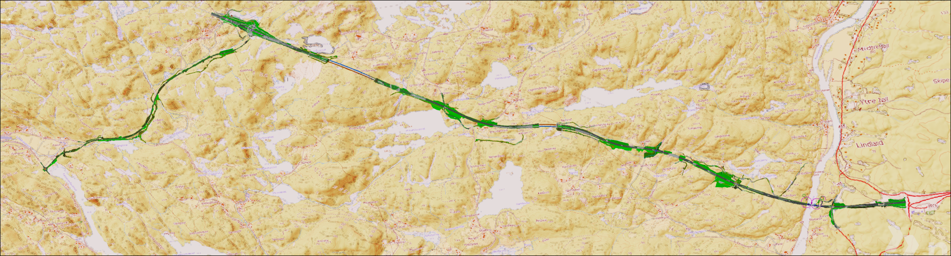
Sentral informasjon fra prosjektet!
Her deler vi informasjon fra prosjektet som er sentralt for omgivelsene! Denne gangen for P1 Mandals krysset
P1 og MK

Slide 4
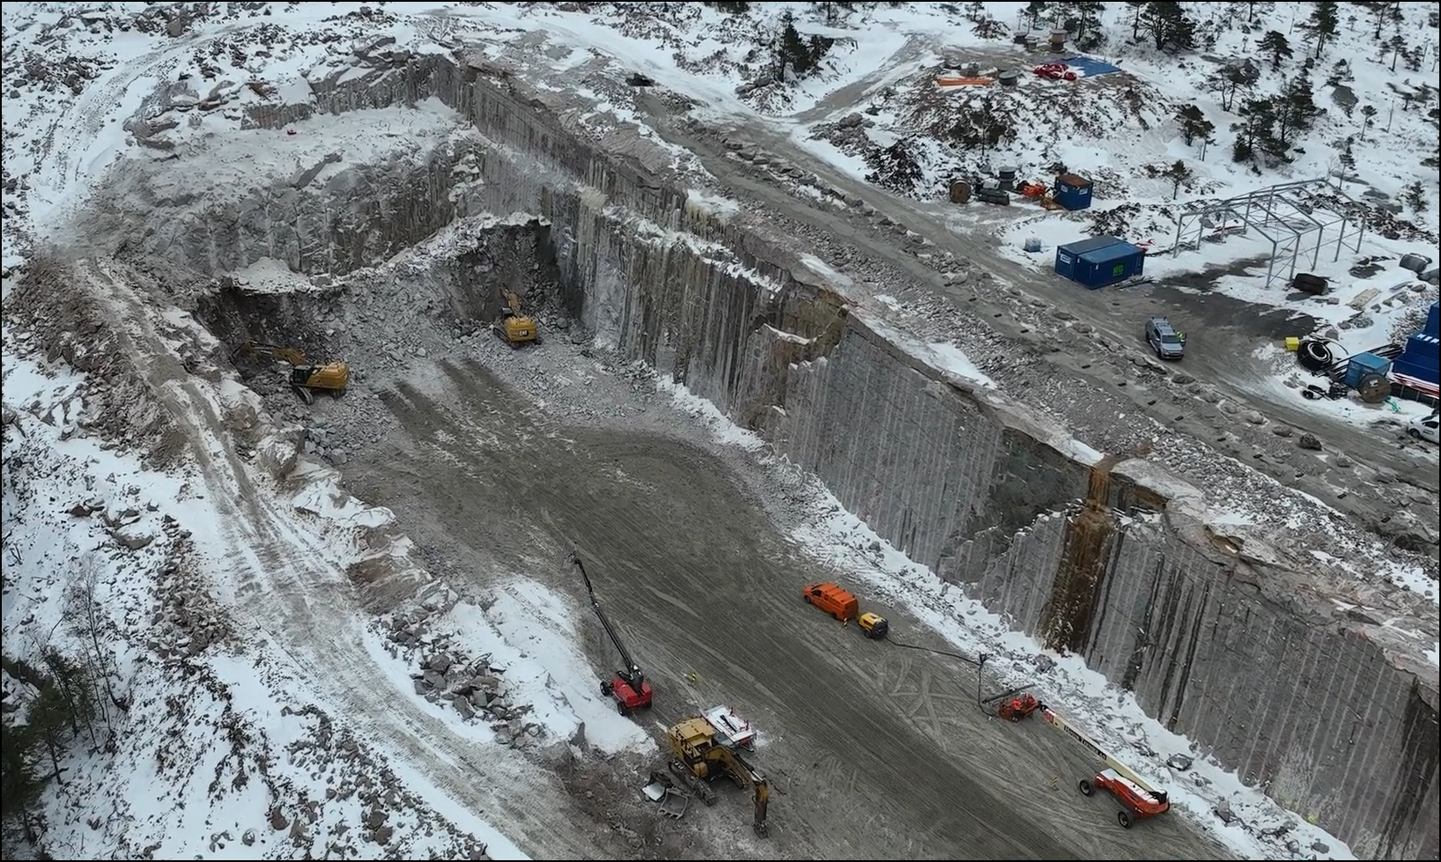
Nattarbeid
I februar starter prosjektet med nattarbeid i forbindelse med tunneldrivingen ved Vråheiatunnelen.
Vi kommer tilbake med mer konkret informasjon om dette.

Slide 5
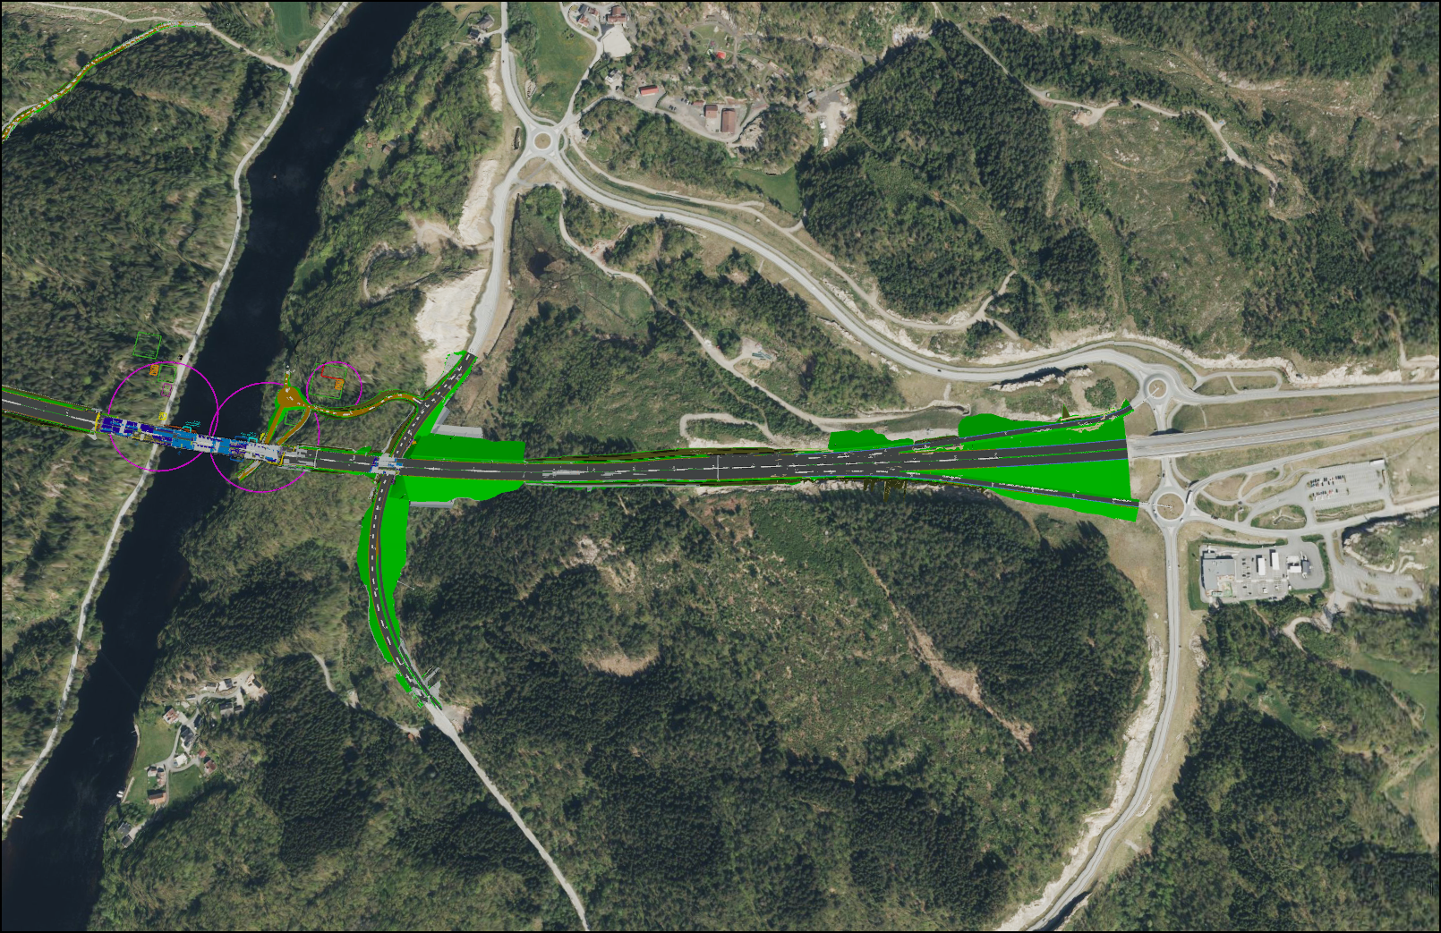
Parsell 1 og Mandalskrysset
Vi deler prosjektet inn i hovedparseller, og ved E39 Mandal – Blørstad har vi 5 hovedparseller og i tillegg 2 kryss. Når vi arbeider ser vi Parsell 1 og Mandalskrysset ofte i sammenheng. P1 og Mandalskrysset strekker seg fra avslutning av forrige prosjekt ned til Mandalselva
P1 og MK

Slide 6
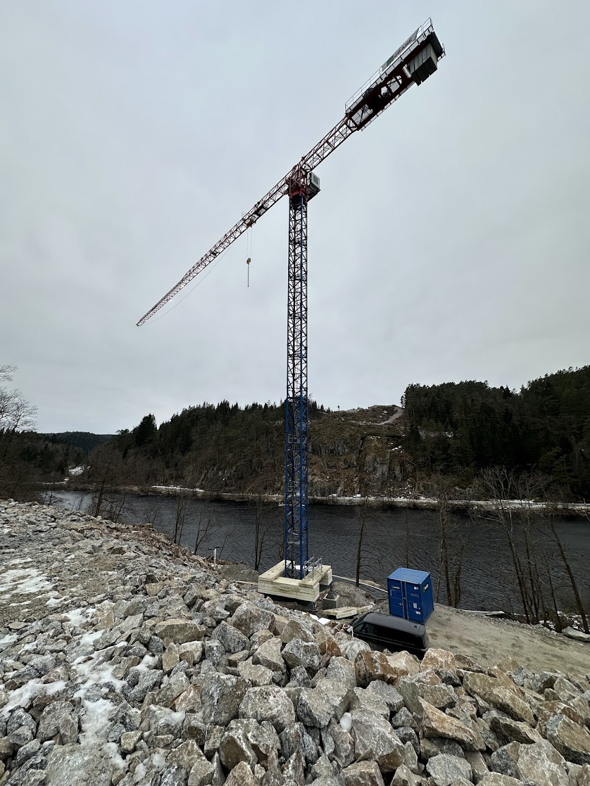
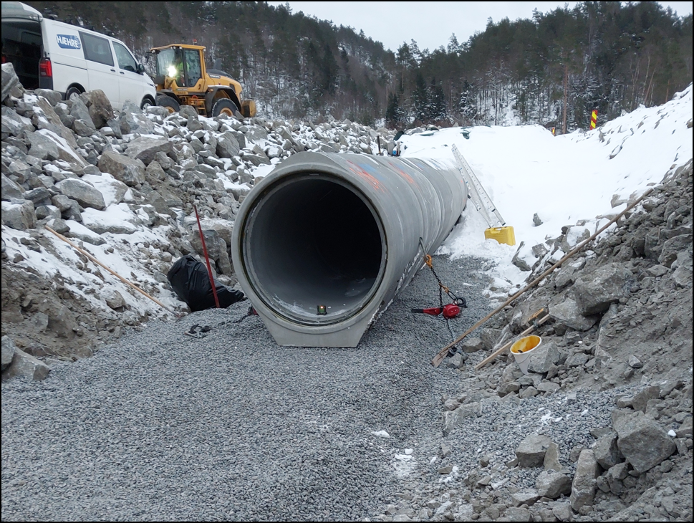
Pågående arbeid - P1 og Mandalskrysset
Vi har montert tårnkran ved Mandalselvbrua Denne kranen har en krokhøyde på 53,9 meter og radius på kragarmen er hele 74 meter
Det har blitt lagt en større stikkrenne på tvers av hovedveien i Stemmenmyra.
Notes:
November

Slide 7
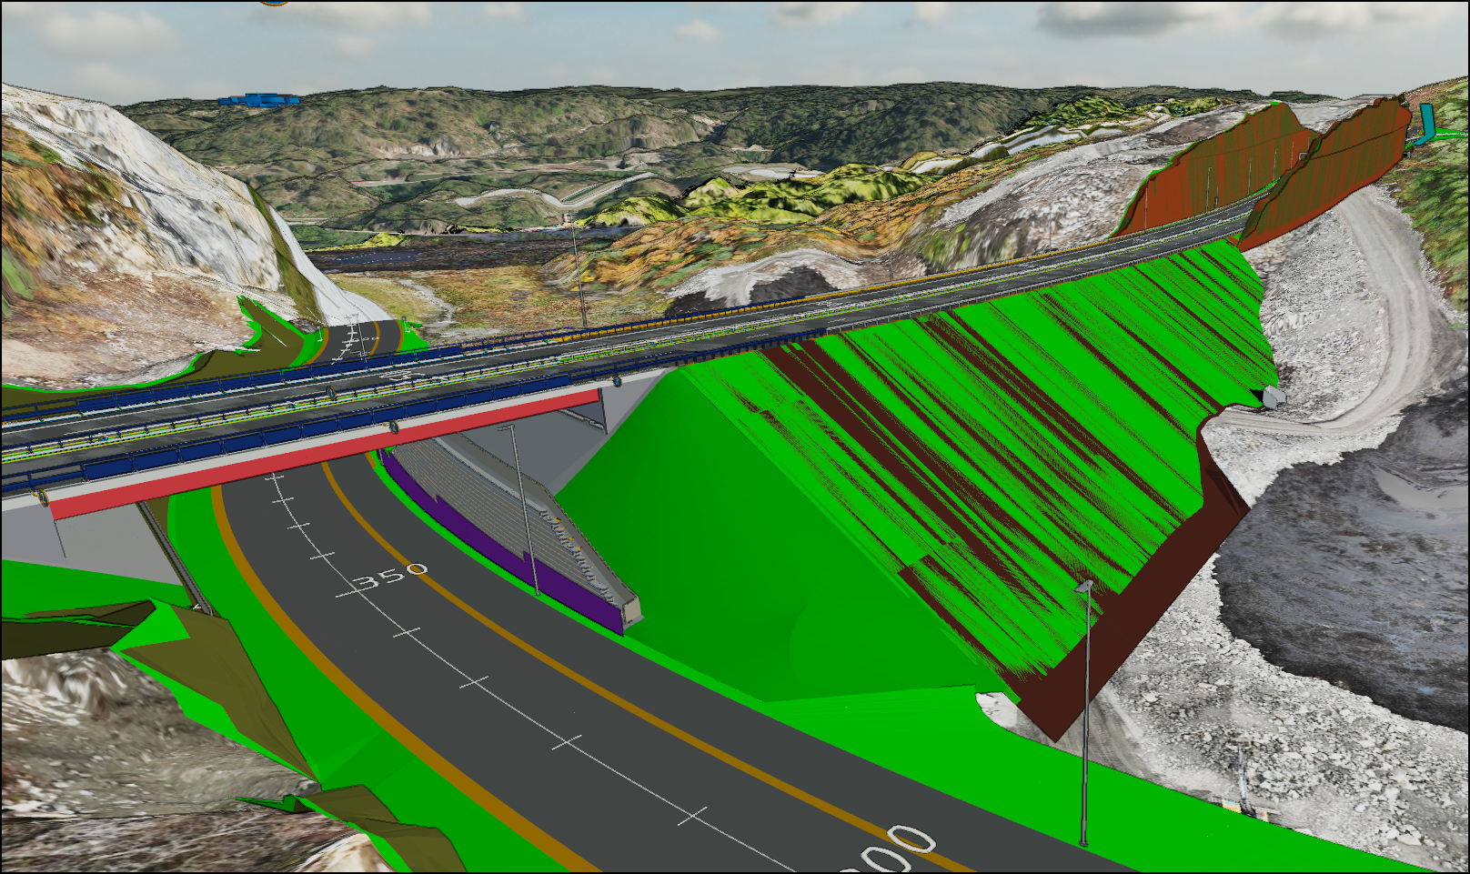
Videre arbeid i - P1 og Mandalskrysset
Vi skal starte betongarbeidene ved Mandalselvbrua i løpet av februar. Her vil arbeidet med brua foregå i etapper på østsiden av elva, frem til det blir klart på vestsiden. Da vil vi arbeide på begge sider av elva. Første støpeetappe er fundamentet på østlig del av brua (akse 2)
Arbeidet med fylling vil fortsette i Stemmenmyra, og her vil vi etter hvert i gang med oppsetting av støttemurer.
Notes:
Desember

Slide 8
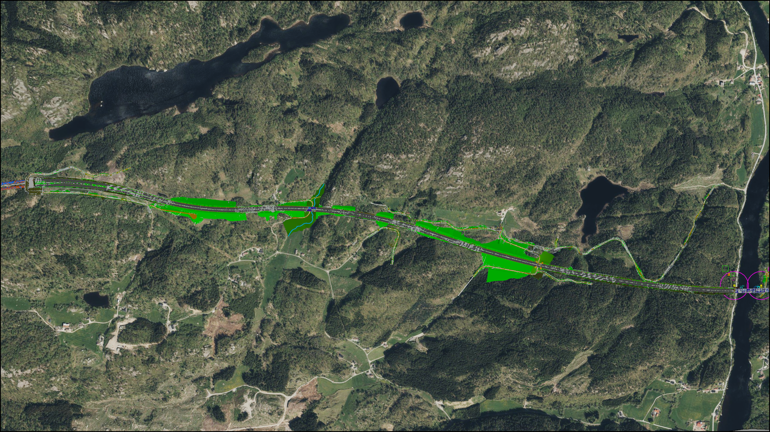
Parsell 2
Vi deler prosjektet inn i hovedparseller, og ved E39 Mandal – Blørstad har vi 5 hovedparseller og i tillegg 2 kryss. Parsell 2 strekker seg fra Mandalselva inn til tunnelpåhugget ved Skreheiatunnelen.
P2

Slide 9
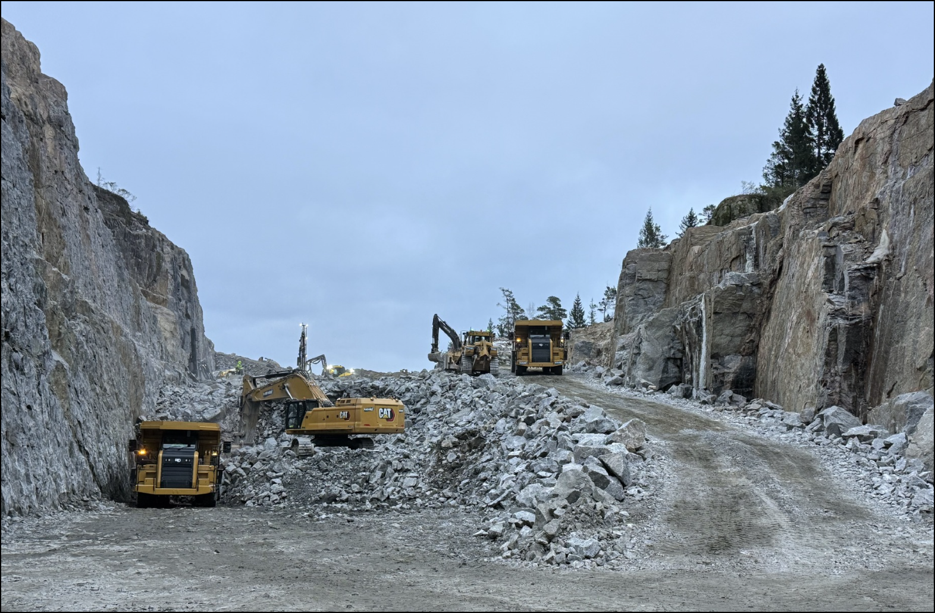
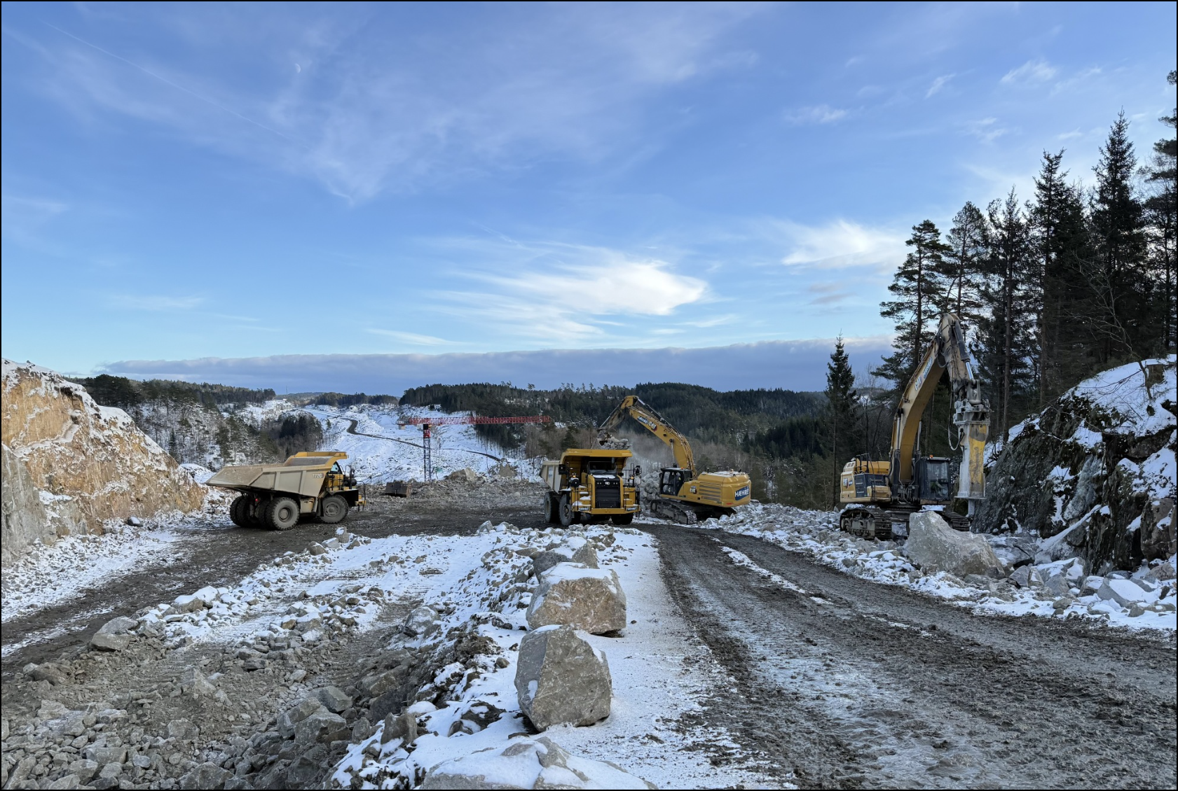
Pågående arbeid – P2
I P2 er det stort aktivitetsnivå i skjæringen mot Mandalselva. I tillegg har det her vært omkobling av høyspentledningen til en midlertidig driftsfase. Dette for at vi skal kunne drive anleggarbeid ut til høyspentlinjen.
Det er mye aktivitet med flytting av løsmasser i området mot Skreheitunnelen.
Ved Nedre Undal er det arbeid med stikkrenner som skal håndtere vann.

Slide 10
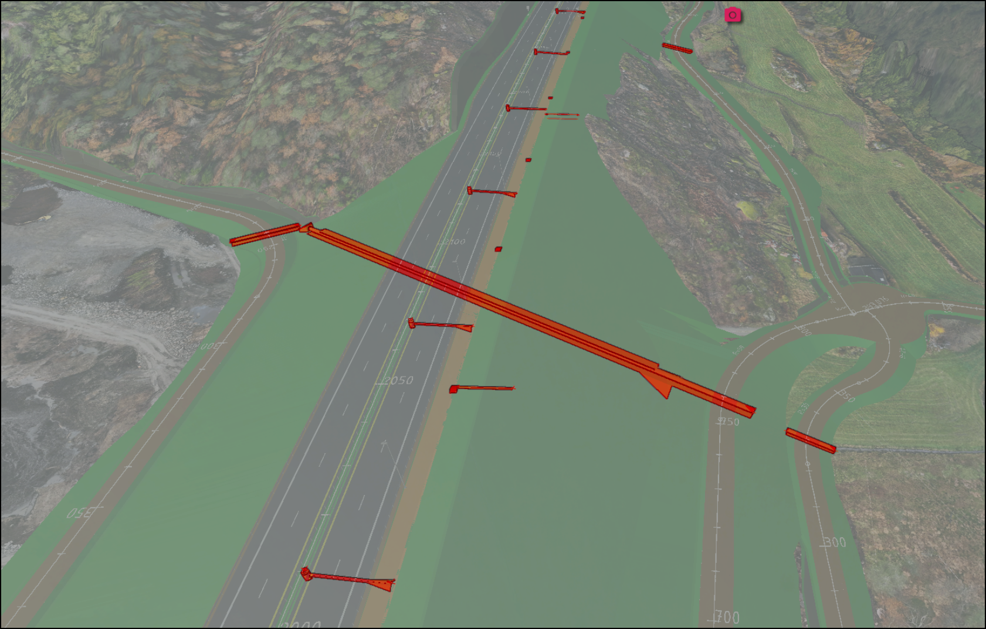
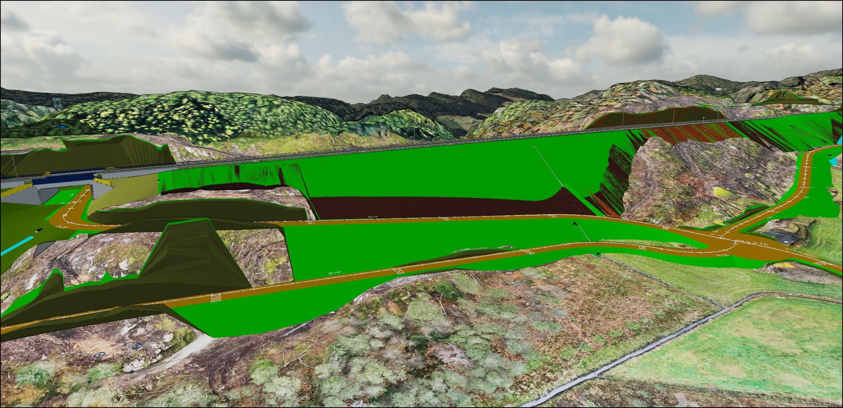
Videre arbeid – P2
Vi vil i gang med utfylling i Mandalselva, og har fått godkjenning fra Statsforvalteren i Agder.
Det vil pågå masseflytting og arbeid med stikkrenner i P2. Tilkomst inn til Skreheia vil også være sentral i videre arbeid.

Slide 11
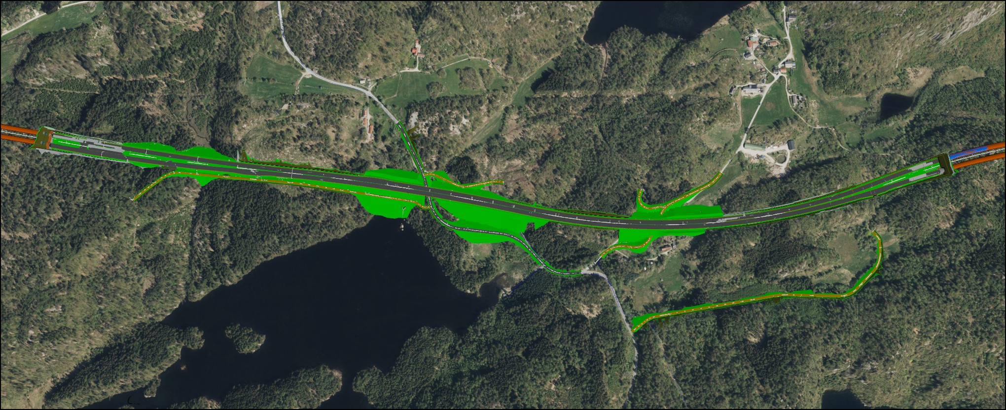
Parsell 3
Vi deler prosjektet inn i hovedparseller, og ved E39 Mandal – Blørstad har vi 5 hovedparseller og i tillegg 2 kryss. Parsell 3 strekker seg fra vestre påhugg til Skreheiatunnelen inn til østre påhugg ved Vråheiatunnelen.
P3

Slide 12
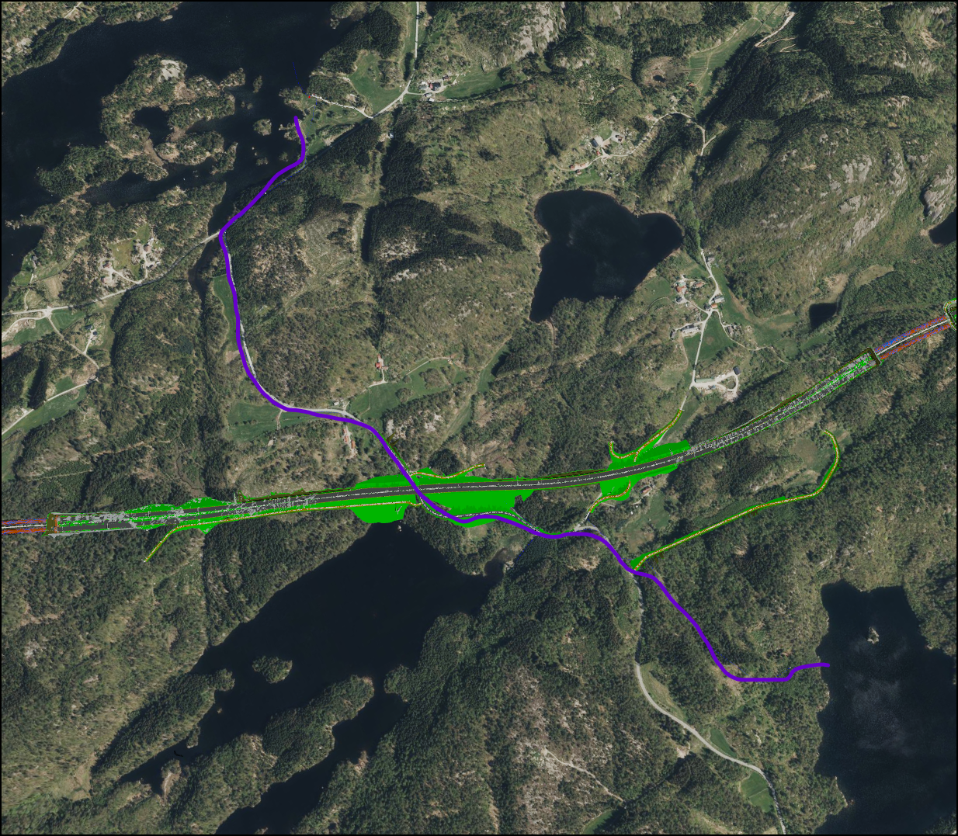
Pågående arbeid – P3
I P3 har arbeidet med omlegging av vannledningen startet. Her har det vært veiomlegging og stengt vei i perioder. Arbeidet med omleggingen går som planlagt, og vi vil informere om videre veistenginger før disse skjer.
Nå foregår arbeid ved Kollstad, langs Møglandsveien og deler av Gjervoldstadveien.
Møglandsvatnet
VA-ledning
Skadbergvatnet

Slide 13
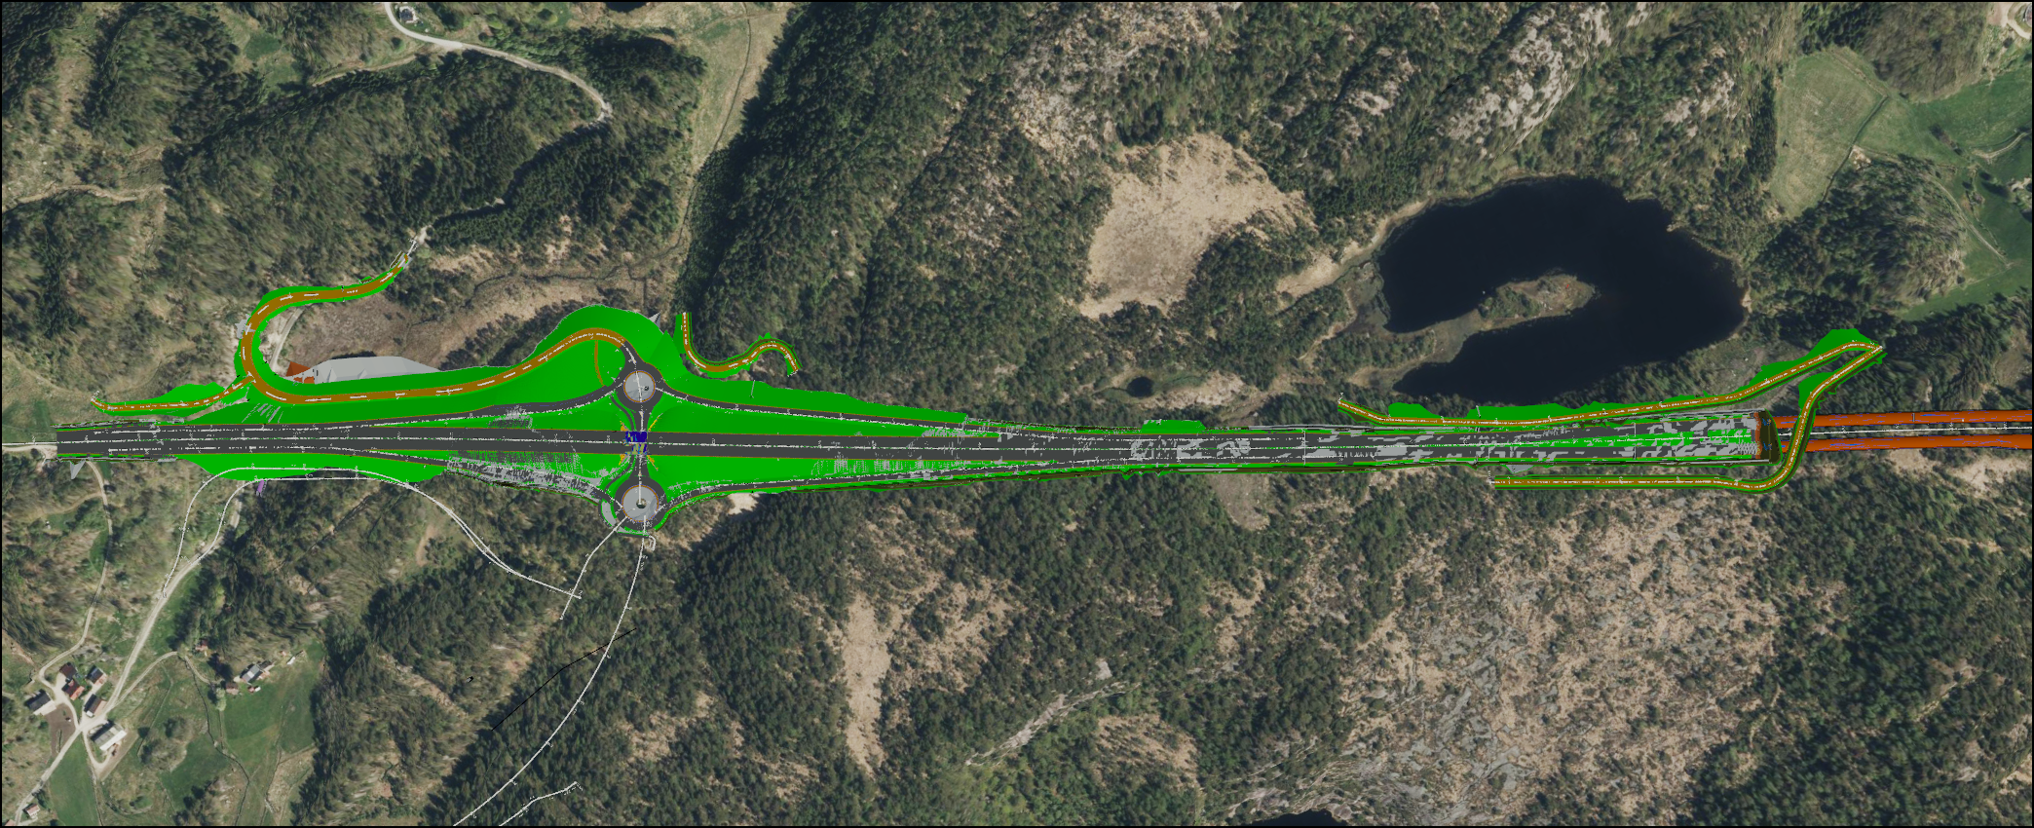
Parsell 4 og Blørstadkrysset
Vi deler prosjektet inn i hovedparseller, og ved E39 Mandal – Blørstad har vi 5 hovedparseller og i tillegg 2 kryss. Parsell 4 og Blørstadrysset strekker seg fra vestre påhugg av Vråheiatunnelen og til avslutning av prosjektgrensen forbi Blørstadtjønna.
P4 og BK

Slide 14
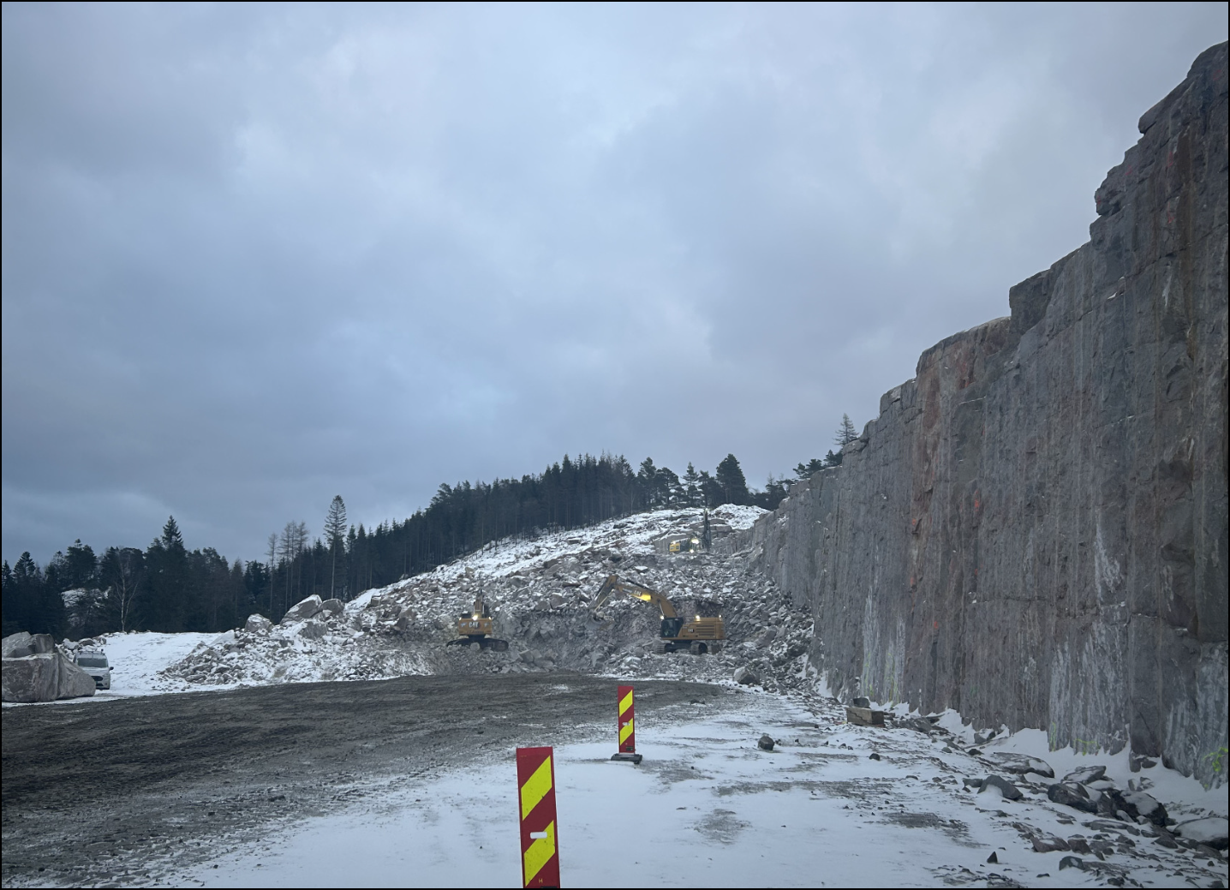
Pågående arbeid – P4
Ved P4 er det fortsatt stort søkelys på forskjæringen til Vråheiatunnelen. Her har vi i januar lastet ut de siste kubikkene med stein, og det pågår sikringsarbeid. De siste tunnelforbredelsene er i gang, og vi vil klargjøre slik at tunneldrivingen etter planen kan starte i løpet av februar.
I Blørstadtjønna har vi pågående masseutskiftning og fylling. Dette arbeidet vil pågå en tid fremover.

Slide 15
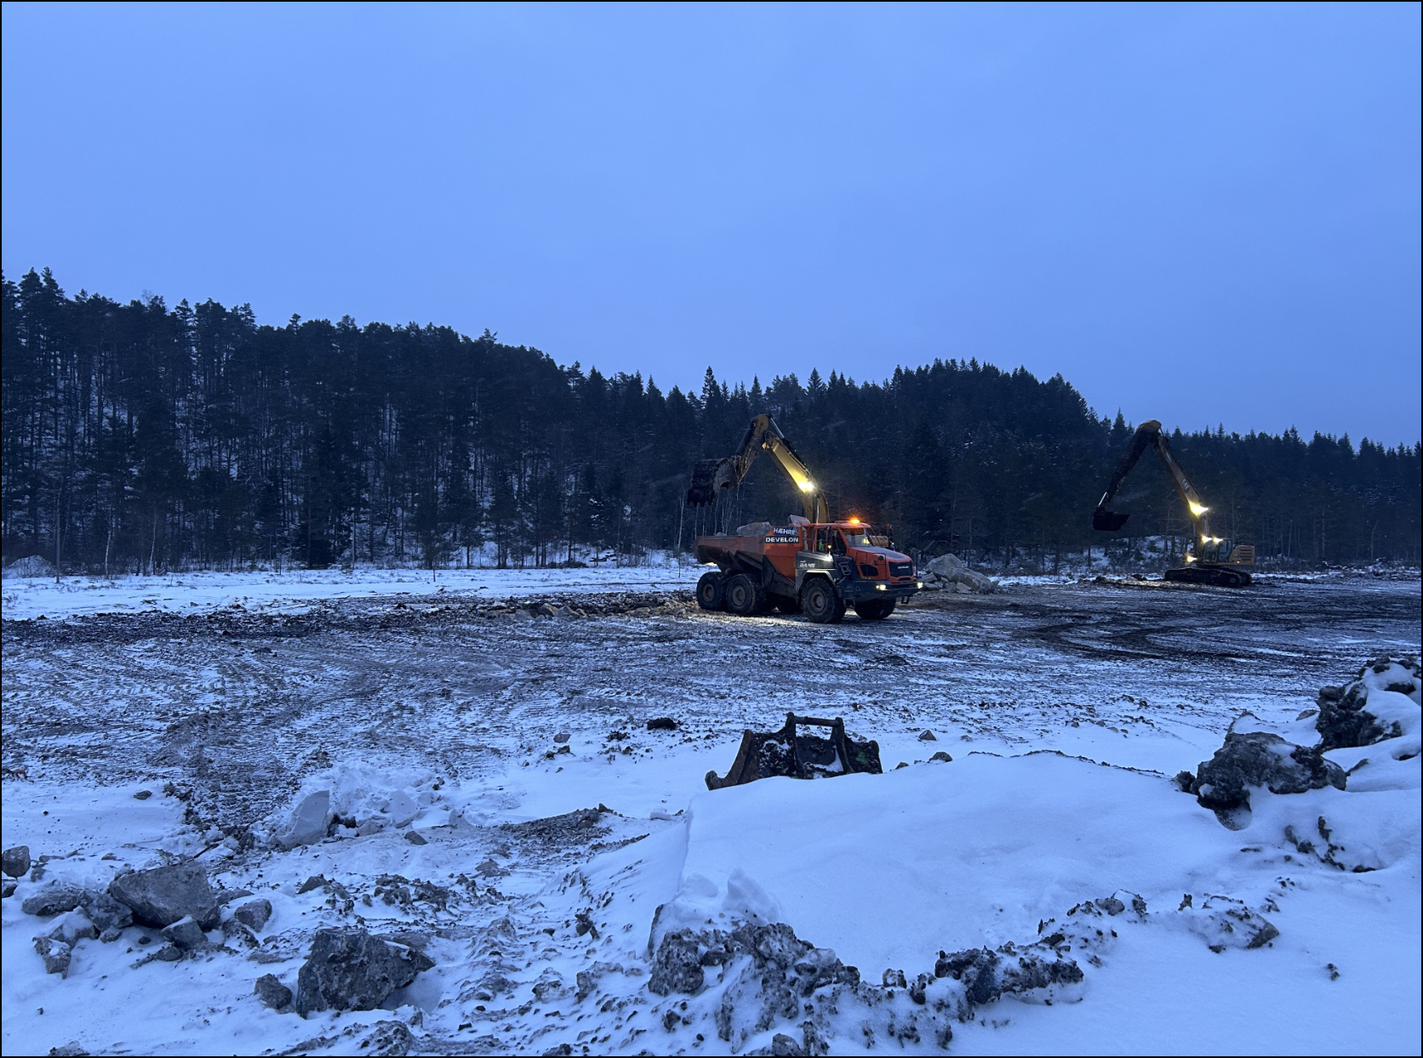
Utfylling i Blørstadtjønna
På Blørstad er arbeidet med å fylle masse ut Blørstadtjønna i gang. Her samarbeider gravemaskiner, dumpere og doser med å lage et godt grunnlag for videre arbeid

Slide 16
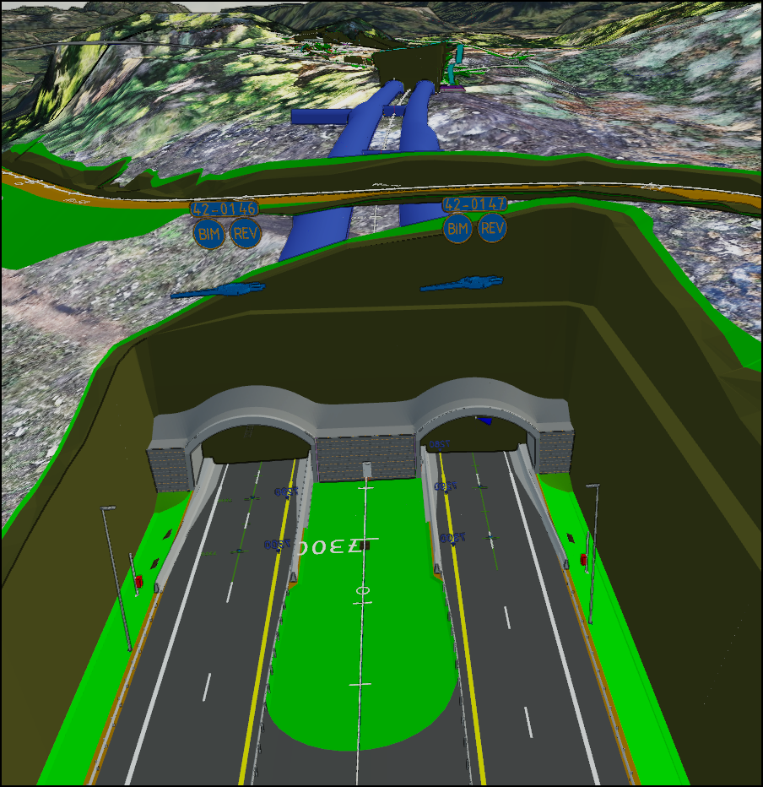
Videre arbeid i – P4
Tunneldrivingen som har forventet oppstart i løpet av februar blir en viktig milepæl for prosjektet. Vråheiatunnelen er omtrent 630 meter lang og det er planlagt med tunneldriving til midten av september i år.
Driftsapparatet som har vært i sving med tunnelskjæringen, vil jobbe seg bakover mot Blørstadkrysset.

Slide 17
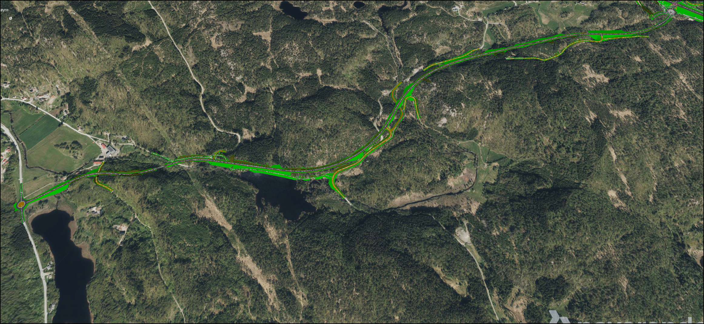
Parsell 5
Vi deler prosjektet inn i hovedparseller, og ved E39 Mandal – Blørstad har vi 5 hovedparseller og i tillegg 2 kryss. Parsell 5 strekker seg ca. 3,5 km fra Blørstadkrysset ned til Lysnes like ved Tredal
P5

Slide 18
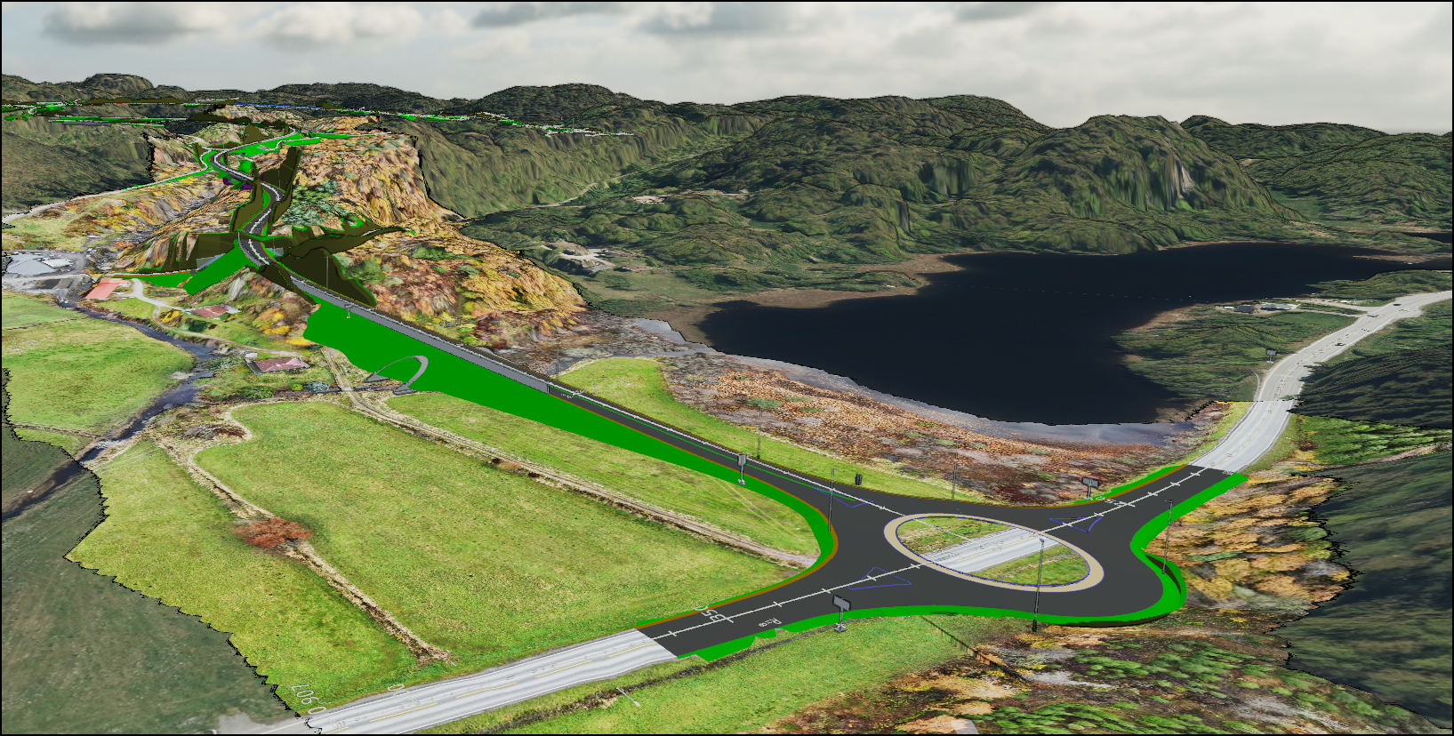
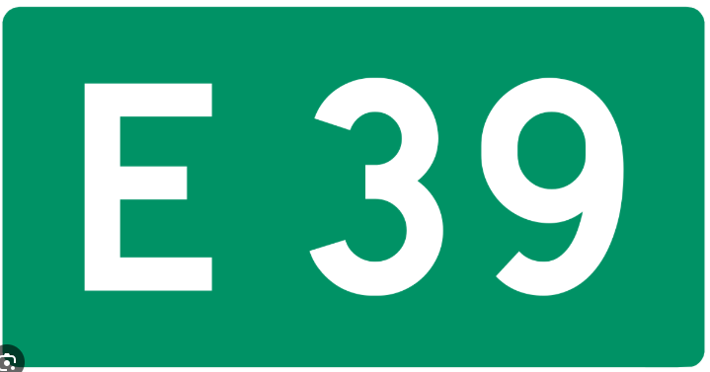
Pågående og videre arbeid – P5
I P5 er det utført hogst.
I tillegg foregår det arbeid med grunnboringer og grunnarbeid øverst ved Blørstadkrysset.
Videre arbeides det med reguleringsprosess og prosjektering av konstruksjoner.
Tilførselsvei Blørstad

